Slide 1
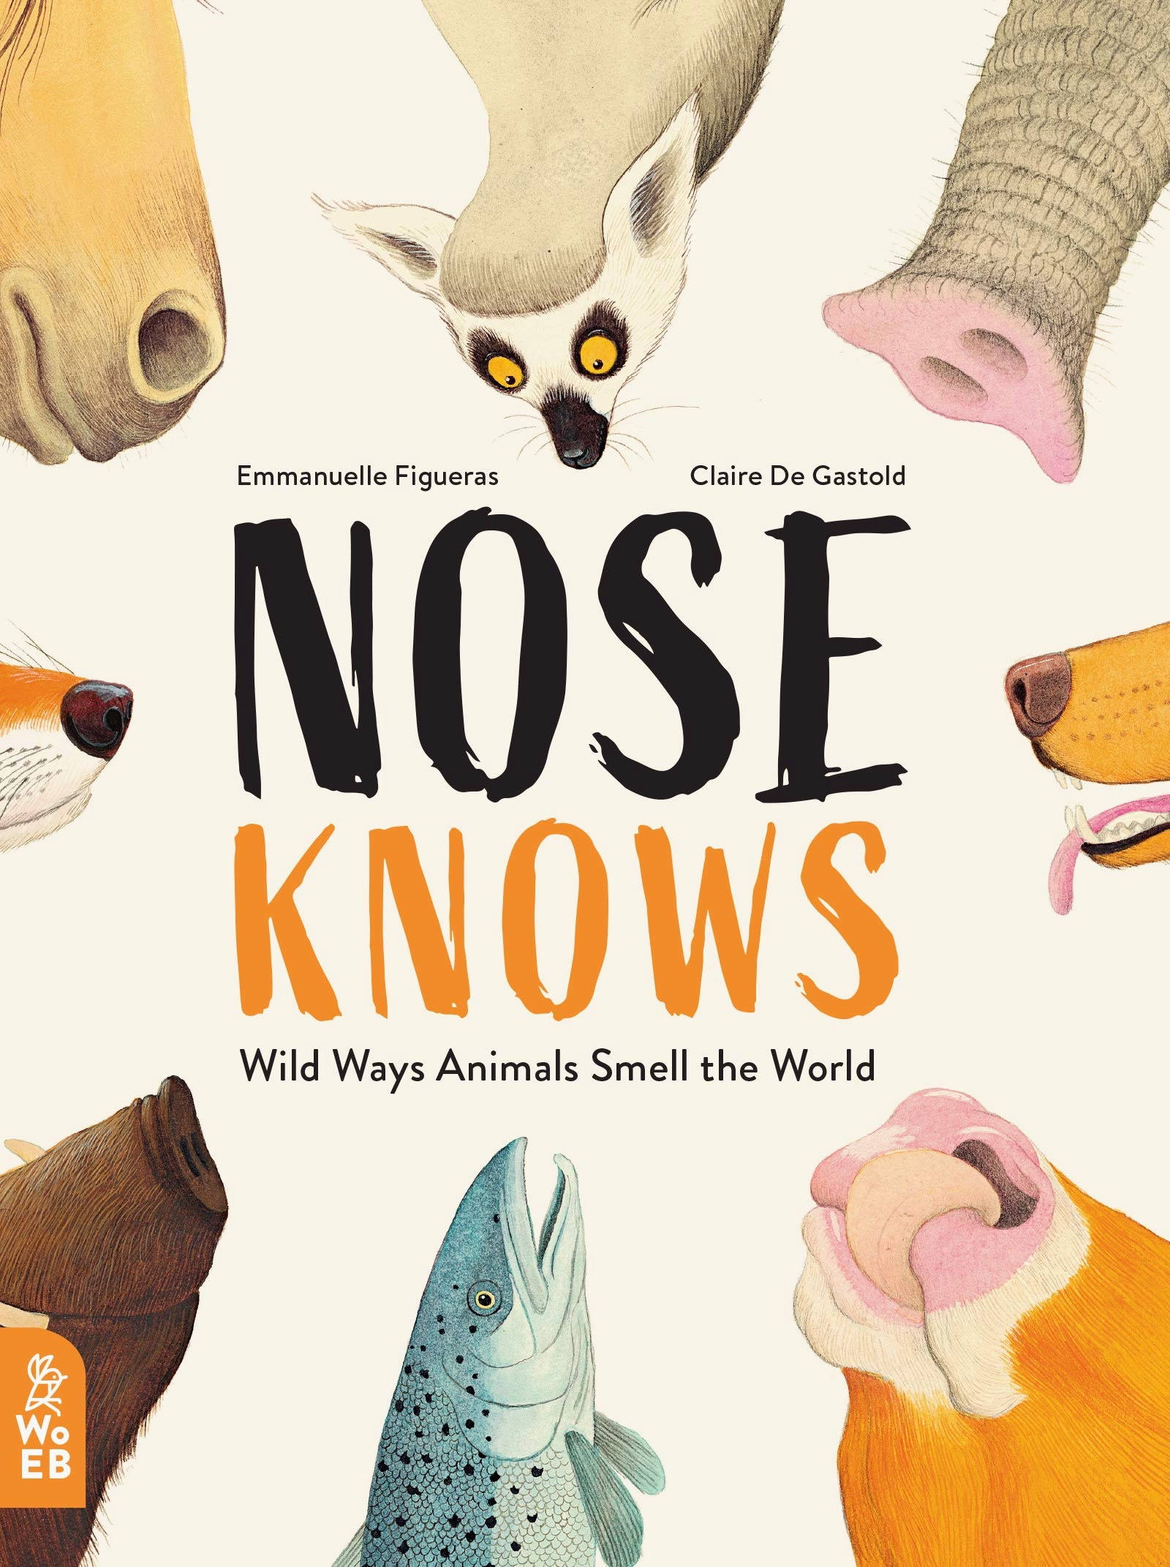
Geruchssystem Geschmackssystem
Dr. Bódi Ildikó
Semmelweis Egyetem, Anatómiai, Szövet- és Fejlődéstani Intézet
2019. November 26.

Slide 2
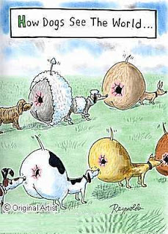
Bei Tieren spielt der Geruchsinnes eine lebenswichtige Rolle im Rahmen der Schutzfunktion, Nahrungsselektion, des Territorial- und Reproduktionsverhaltens. Dem Menschen ist diese Sinnesqualität durch unsere Sozialisation unbedeutend geworden; ihm gilt der Geruchsinn als Sinn der Animalität, der in den Dienst des sinnlichen Erlebens und emotionalen Verhaltens getreten ist.

Slide 3
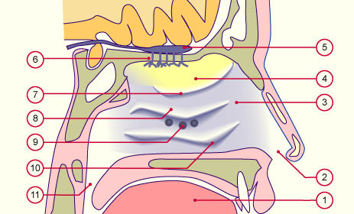
Nasenhöhle
Die Nasenhöhlen werden durch das Septum nasi getrennt, in drei Regionen:
die Regio cutanea,
die Regio respiratoria und
die Regio olfactoria.

Slide 4
Regio cutanea
im Vestibulum nasi
Sie weist mehrschichtiges verhorntes Plattenepithel, Talgdrüsen,
apokrine Schweißdrüsen (Knäueldrüsen) und
dicke Haare (Vibrissen) auf.

Slide 5
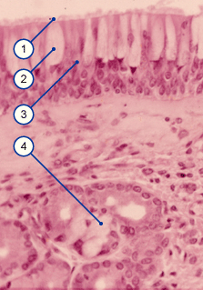
Regio respiratorica
1. | Kinozilien
2. | Becherzellen
3. | Flimmerepithelzellen
4. | Sero-muköse Drüse

Slide 6
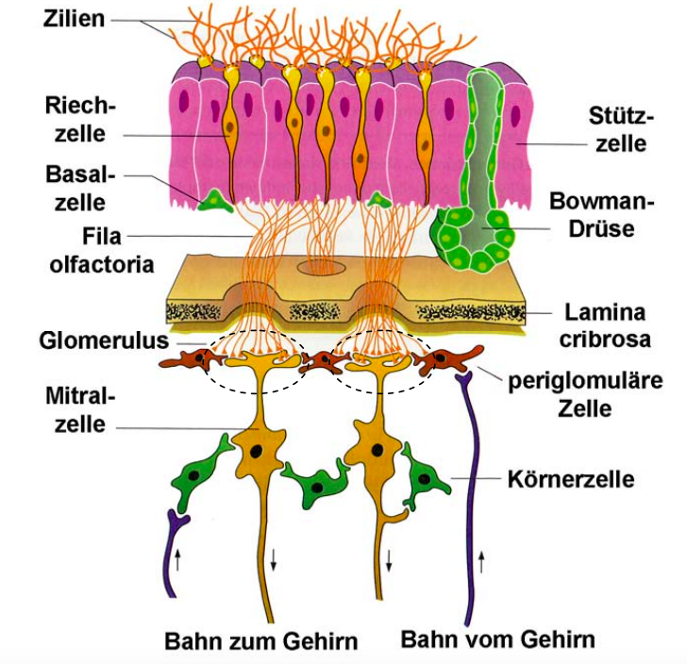
Regio olfactoria
Das Riechepithel liegt an der Oberwand der oberen Nasenmuschel und der gegenüberliegenden Nasenscheidewand. Die olfaktorische Region (Riechepithel) ist auf einen kleinen, ca. 2 ~ 5 cm2 gro.en Bereich in der obersten Conche beschr.nkt. Es besteht aus einem einschichtigen (mehrreihigen) Sinnesepithel, in dem sich Riech-, Basal- und Stützzellen finden. Hinzu kommen
einfach gebaute Drüsen.
Das Riechepithel besteht aus drei Zelltypen:
den eigentlichen Riechzellen, ~90 Tagen
den Stützzellen und
den Basalzellen

Slide 7
ON: spezielle Neuronen: Kontakt mit Außenwelt, Epithelbarrier (Zonula occludens), regelmässig werden regeneriert (Infektionen, toxische Effekte wie Formalin)
Basalzelle: Vorläufer der ON.
Hüllzellen (gleichzeitig: Astrozyt und Schwann-like Zelle) helfen bei axonalem Herauswachsen.

Slide 8
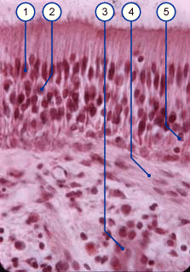
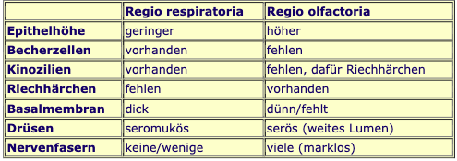
Regio olfactoria
1. | Stützzellen
2. | Riechepithelzellen (bipolar)
3. | Bowmann Drüsen (serös + OBP)
4. | Markloses Nervenfaserbündel
5. | Basalzellen

Slide 9
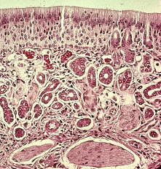
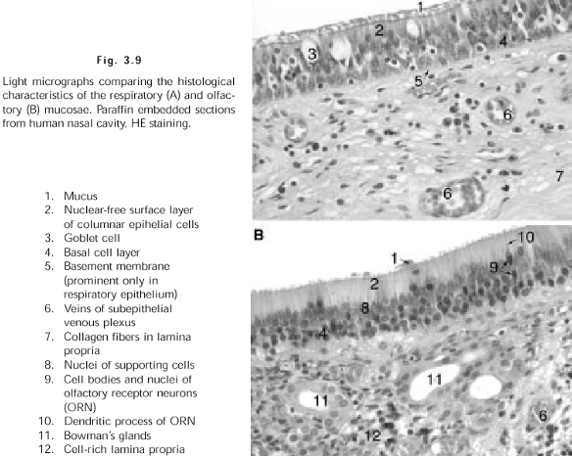
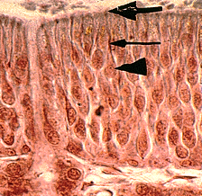
Das Riechepithel
Mehrreihiges Epithel, benne specializált sejtek, nincs kehelysejt, helyette Bowmann-mirigy, primér érzékhámsejtek (regio olfactoria) centralis nyúlványok - fila olfactoria, támasztósejtek

Slide 10
Fila olfactoria, Glandulae olfactoriae
Ungefähr 20 Filum pro Seite.
Ein Filum ist ein Bündel (Faszikel) von vielen Axonen.
Alle Fila werden als N. olfactorius bezeichnet.
Glandulae olfactoriae (Bowman-Drüsen): kleine tubuloazinöse, vorwiegend seröse Drüsen. Sie produzieren des Riechschleim.

Slide 12
Riechrezeptoren
Odorant binding proteins (OBP): gelöste Proteine, die im Riechschleim schwimmen zum Sammeln von hydrophoben Riechstoffen.
Odorant receptors (OR): liegen in den Riechzilienmembran (seven pass, G protein coupled Proteine)
1000 Gene in Hund, viele Pseudogene im Mensch.
Klonale Expression in Riechzellen (eine Riechzelle= eine Riechspezifizität?)

Slide 13
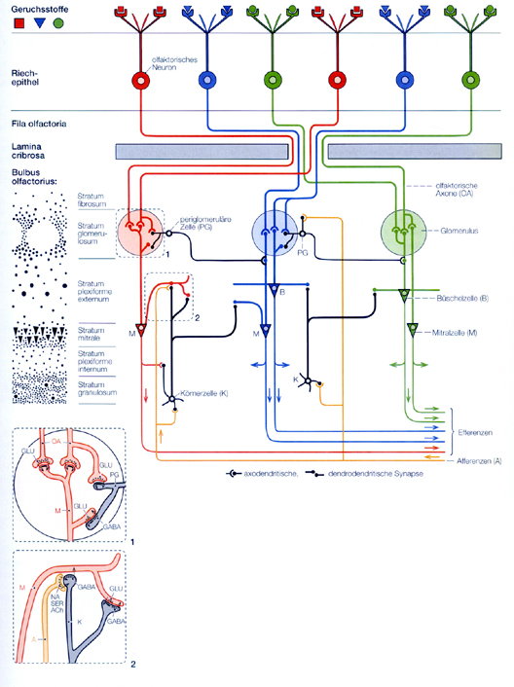
Glomeruli: Synapsen von Mithral-, Büschelzellen mit Axonen der olfaktorischen Neuronen (histologisches Bild: ganz links; vgl. mit der vorherigen Dia)
B

Slide 14
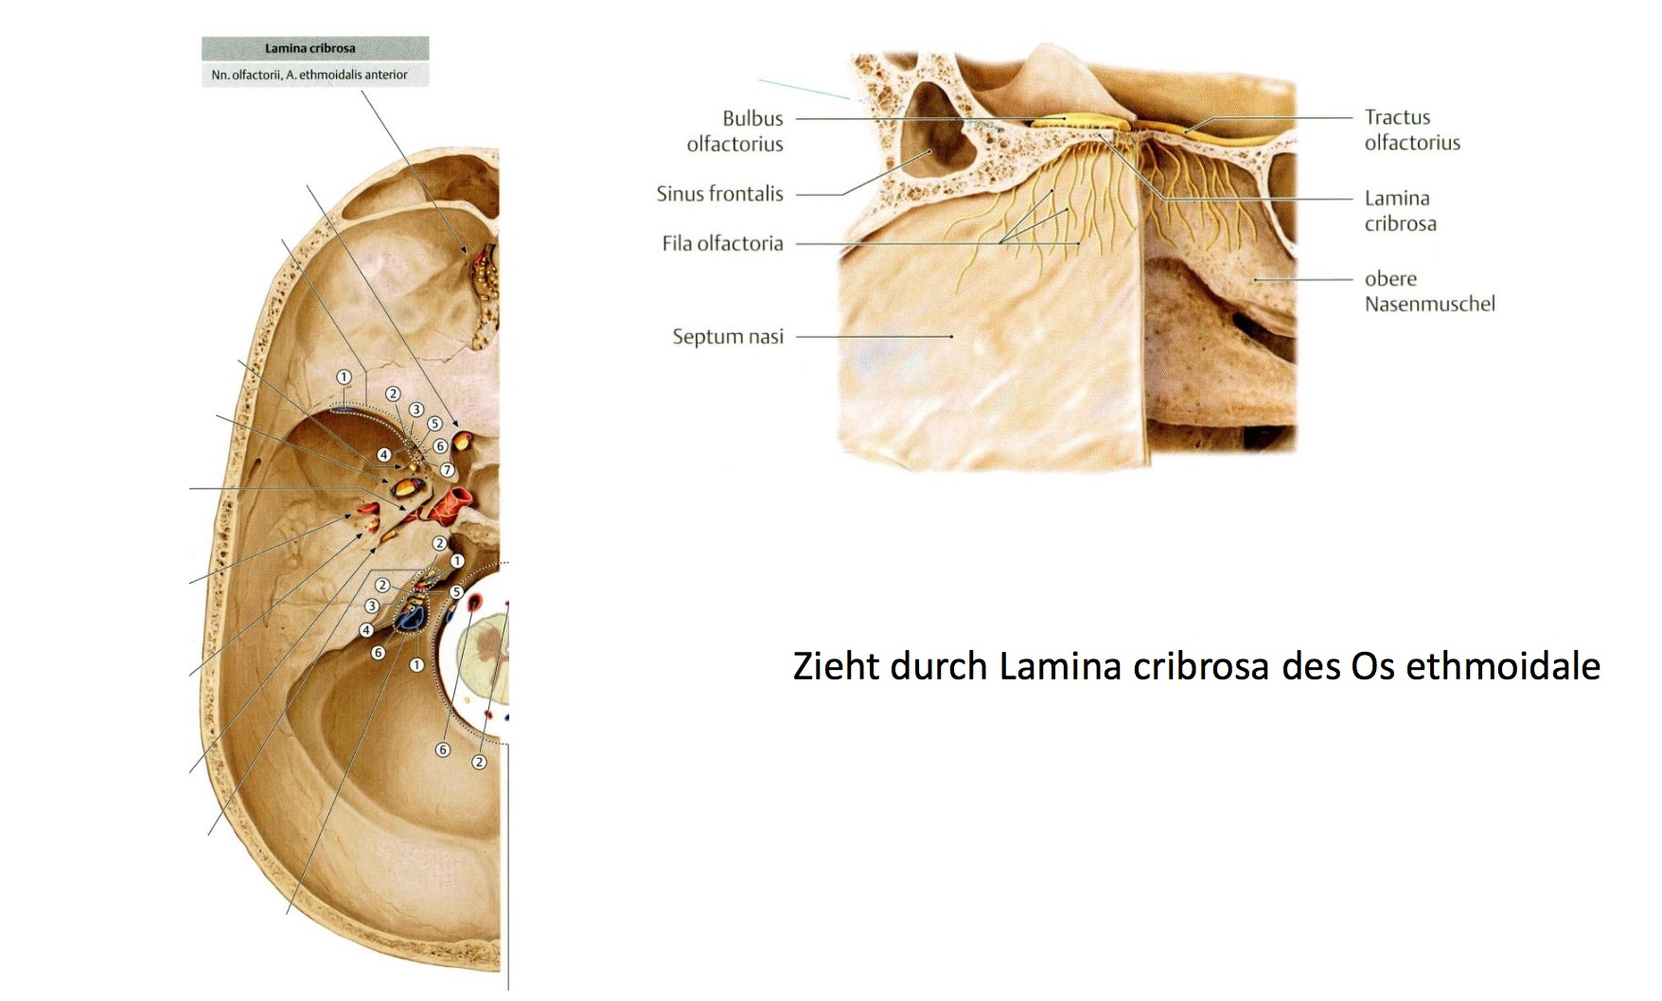

Slide 16
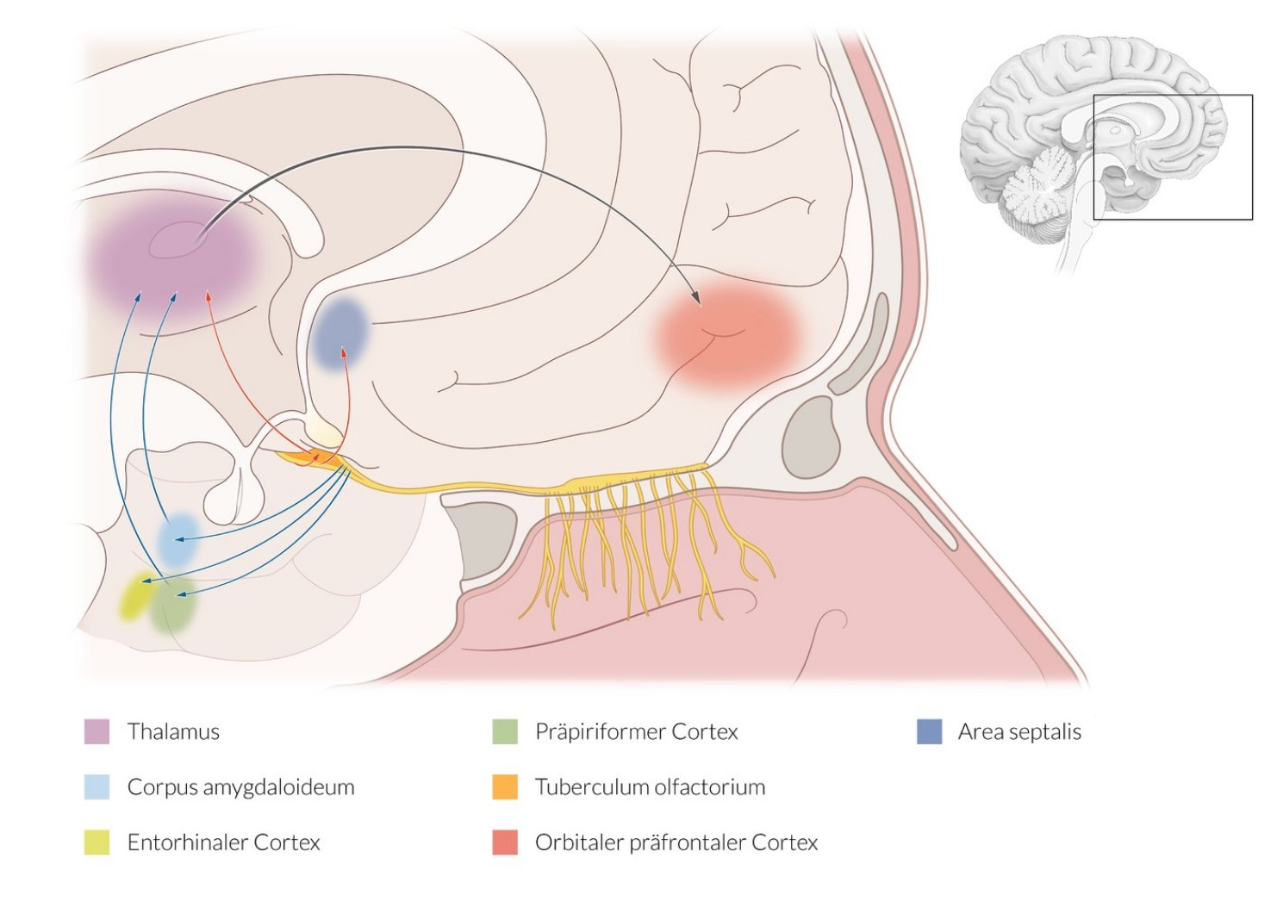

Slide 17
Tractus olfactorius
Nucl. olfactorius ant. (Nucl. retrobulbaris): Gruppen von Nervenzellen im Tractus und im Trigonum olfactorium. Fortsetzung: Stria olfactoria medialis.
Tractus olfactorius setzt in Stria olfactoria lateralis fort.
Tuberculum olfactorium (beim Stria olf. lat. liegende Zellgruppen.

Slide 18
TRACTUS OLFACTORIUS/TRIGONUM OLFACTORIUM
Die Gesamtheit der Fila olfactoria wird auch N. olfactorius (N. I) genannt. Vom Bulbus olfactorius ziehen die Fasern weiter im Tractus olfactorius, der an der Unterseite des Frontallappen verläuft, und sich in die Stria olfactoria lateralis und medialis aufzweigt.

Slide 19
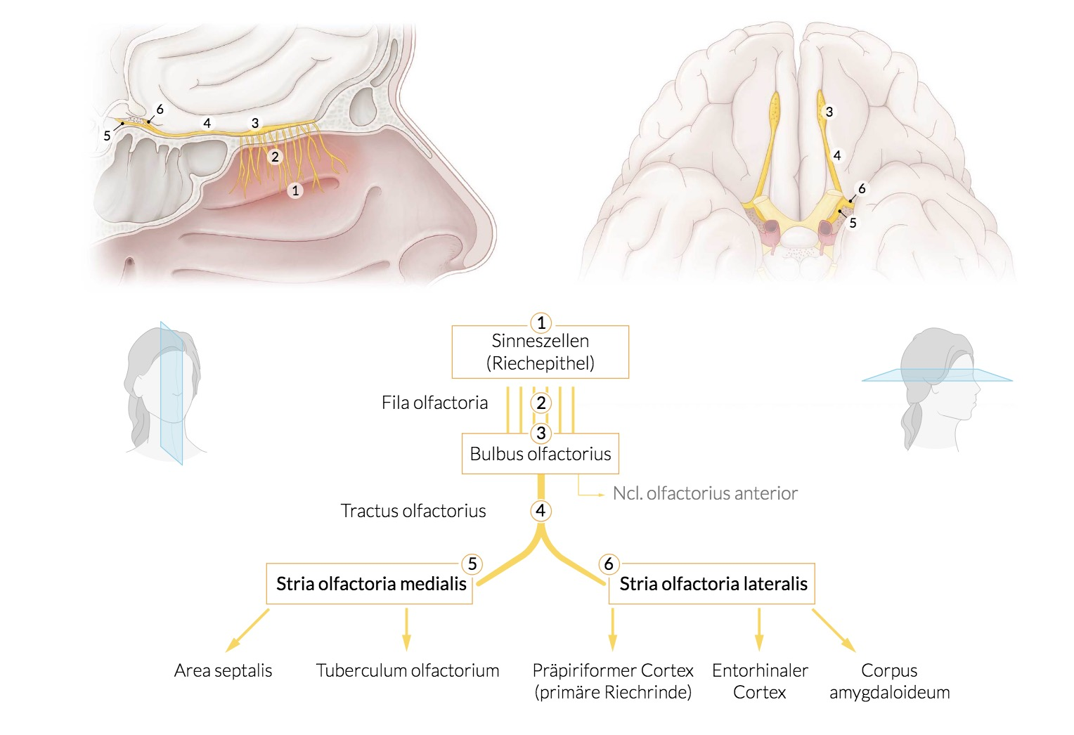

Slide 20
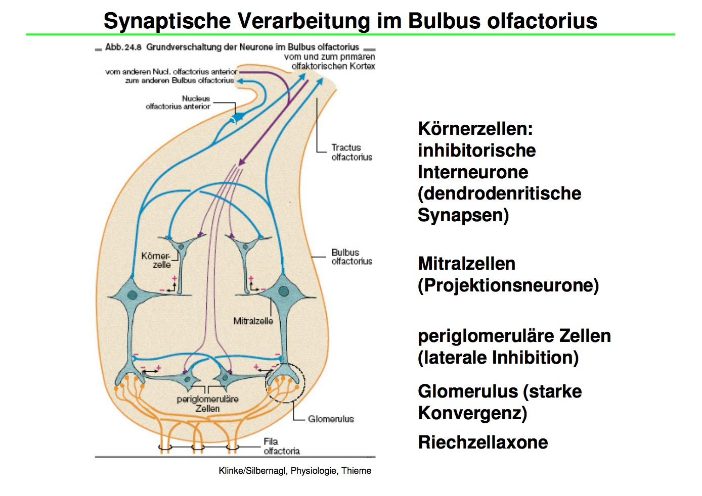
Im Bulbus olfactorius vereinigen sich mehrere Neurone mit gleicher Selektivität (gleicher Duftstoffrezeptor) in sog. Glomeruli
Die Glomeruli stellen eine Schaltstelle dar und bilden Synapsen mit sog. Mitralzellen und Büschelzellen(= 2. Neuron)
Durch eine laterale Inhibition der Mitralzellen mithilfe sog. Körnerzellen und Interneuronen (= Periglomeruläre Zellen) kommt es zu einer Kontrastverstärkung, wodurch die Duftstoffe besser unterschieden werden können

Slide 21
Was entsteht aus der Stria olfactoria lateralis?
Woraus besteht die primäre Riechrinde?
Stria olfactoria lateralis
Primäre Riechrinde
(Weiterleitung über den Thalamus zum
orbitofrontalen Cortex
(= sekundärer olfaktorischer
Cortex)
Amygdala (semilunaris)

Slide 22
Olfaktorischer Kortex
In der Fossa lat. cerebri endet Stria olf. lat. in den primären olfaktorischen kortikalen Areae:
1. Cortex piriformis (oder Gyrus olfactorius lateralis)
2. an kortikalen Amygdala-Kernen im Gyrus ambinens und Gyrus semilunaris
3. vordere Area entorhinalis des Gyrus parahyppocampalis
vordere Bereiche der Insula

Slide 23
Gegenseitige Verbindung zwischen rechtem und linkem Bulbus olfactorius und olfaktorischen Arealen: Commisura anterior

Slide 24
Wo liegt die sekundäre Riechrinde?
Wie kommt die Geruchsinformation von der prim. in die sek. Riechrinde?

Slide 25
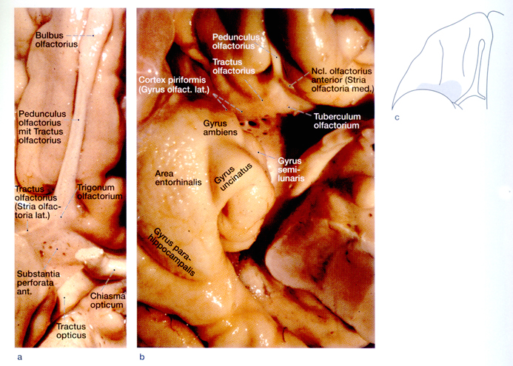
B

Slide 26
Sekundäre olfaktorische kortikale Area
hinterer orbitofrontaler Kortex.
Seine Verbindungen:
1. Area subcallosa, cingularis, hyppocampusformation: Lernen
2. Amygdala: emotionale Inhalt der Geruchen (Feind-Fluchten)
3. Hypothalamus und Hirnstamm: vegetative reflexe, Nahrungsaufnahme

Slide 27
Hinterer orbitofrontaler Kortex (blau)
B

Slide 28
Wie steht das olfaktorische System mit dem limbischen System in Verbindung?

Slide 29
Das Tuberculum olfactorium hat nur einen indirekten Einfluss auf die Geruchswahrnehmung. Es erhält Afferenzen aus vielen verschiedenen Hirnarealen und verknüpft diese Impulse mit der Geruchswahrnehmung.
Septumregion: Diese Region hat Beziehungen zum limbischen System und ist an der Gedächtnisbildung beteiligt.
Die Riechbahn ist die einzige afferente Bahn, die nicht direkt auf den Thalamus projiziert. Den Thalamus erreichen die Fasern erst nach einer ersten Wahrnehmung und Verarbeitung im Großhirn!

Slide 30
Was ist das besondere an der Verschaltung der Sinneszellen der Riechschleimhaut? Wie verlaufen sie?
Die Sinneszellen der Riechschleimhaut bilden selbst Axone aus, die sie ins ZNS senden, wo sie dann verschaltet werden (primäre Sinneszelle)
Die Nervenzellen bündeln sich zu den Fila olfactoria zusammen, durchbrechen die Lamina cribrosa und enden im Bulbus olfactorius.
Hier werden sie zum ersten mal verschaltet --> äquivalent eines Hirnnervenkerns für der HNI
Olfaktorische Impulse werden über tractus olfactorius in die primäre Riechrinde weitergeleitet

Slide 31
Was passiert bei einer Läsion des N. olfactorius?
Schädelbasisverletzung, Abriss der feinen Fasern beim Durchtritt durch lamina cribrosa
Unfähigkeit zu Riechen: Anosmie (Riechminderung: Hyposmie)
Aromatische Stoffe nicht mehr wahrnehmbar, scharfe Agenzien aber schon, weil diese die Riechschleimheit reizen und über den N. Trigeminus wahrgenommen werden.
Andere Symptome: Liquorfluss aus der Nase ("Schnupfen")
Gefahr einer aufsteigenden bakteriellen Infektion mit Meningitis

Slide 32
Wie kommt die Riechwahrnehmung zum Bewusstsein?
In den Projektionszielen der Stria olfactoria lateralis
Präpirimormer Kortex (primäre Riechrinde)
Entorhinaler Kortex
Corpus amygdaloideum

Slide 33
Welches sind die Projektionsziele der Stria olfactoria medialis?
Tuberculum olfactorium
Verbindung zu Ncl. accumbens des ventralen Striatums
Integration der Geruchswahrnehmung mit Signalen aus anderen Arealen
Auch: Substantia perforata anterior genannt (viele Gefässeintritte)
Septumregion
Liegt an der medialen Hemisphäre unterhalb der Comissura anterior
kortikale und subkortikale Anteile
Stria diagonalis (diagonales Band von broca) ist ein Teil davon
Verbindungen zu Formatio reticularis des Hirnstamms, limbisches System und Hypothalamus --> Funktion für emotionale, vegetative und Gedächtnisleistungen des Gehirns

Slide 34
Organum vomeronasale (Jacobsonsches Organ)
Beim Tieren: in der Schelimhaut des Nasenseptums,; nach vorne geöffnetes Röhrchen, mit eigenem Nerv (N. vomeronasalis)
Funktion: Chemorezeption der Pheromone, Geruchstoffe der Reproduktion (Säugetieren) oder diese plus die Erkennung der Beuteltieren (Schlangen).
Mensch: entwickelt sich embryonal (2. Monat, größte Ausdehnung 25. EW), danach bildet sich zurück. Erwachsene: Rudimente

Slide 35
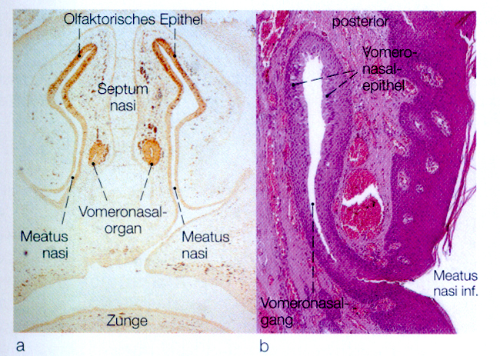
B
a. Menschliches Embryo (Immunohistochemie für PGP 9.5) b. Erwachsener, HE

Slide 36
Riechsystem:
primér érzékhámsejtek
nervus olfactorius
bulbus olfactorius
tractus olfactorius
mitralis sejtek
pamacsos sejtek
Szemcsesejtek (agytörzsi magokból és a nucl. olfactorius anteriorból kapnak bemenetet)
periglomerularis sejtek (lokális gátló interneuronok)
nucl. olfactorius anterior
area praepiriformis
Tuberculum olfactorium
Hypothalamus
hippocampus
Prefrontális cortex
tractus olfactorius
Thalamus, nucl. dorsomedialis
area praepiriformis (primer szagló kéreg Br. 51. area)
(amygdala és az uncus egy része)
Lobus piriformis (frontalis és temporalis lebeny olfactorius területei)
area entorhinalis (Br. 28. area)
(a gyrus parahippocampalis elülső része)
Hypothalamus, hippocampus, insuláris kéreg

Slide 37
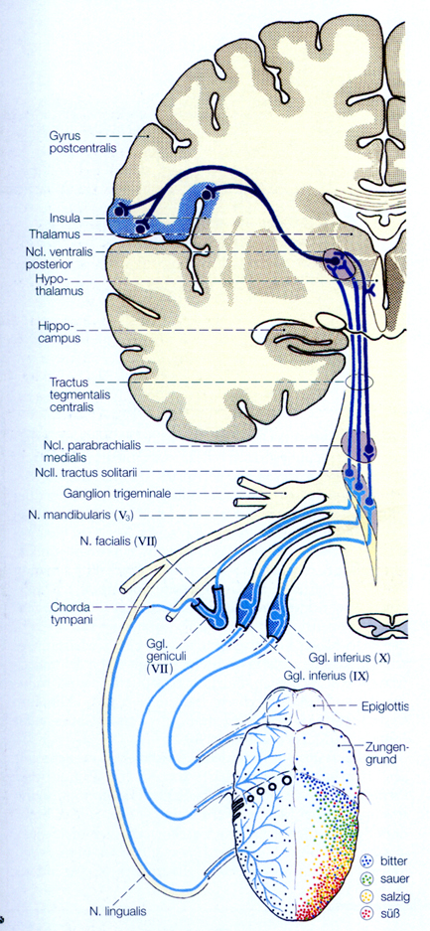
Geschmackknospen (GK): vorwiegend an der Zunge (Spitze, Randpartien, Sulcus terminalis),
aber auch: Gaumen, Mesopharynx (dors. Wand), Epithel über Epiglottis und Aryknorpeln, oberes Esophagus
Papilla fungiformis: 1-4 GK
Papilla vallata: bis zum 270 GK
Kind: um so 8000 GK, Erwachsene: um 2000 GK
Klassischen Geschmackmodalitäten: salzig, sauer, bitter, süß. Paprika und Ethanol: Schmerzrezeptoren des Trigeminus
B

Slide 38
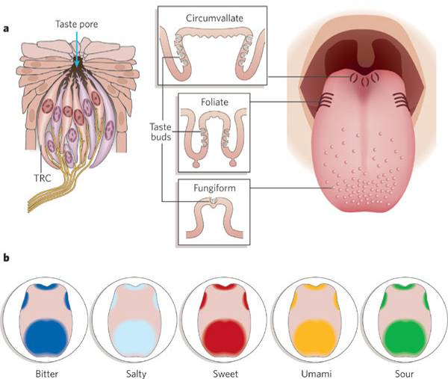

Slide 39
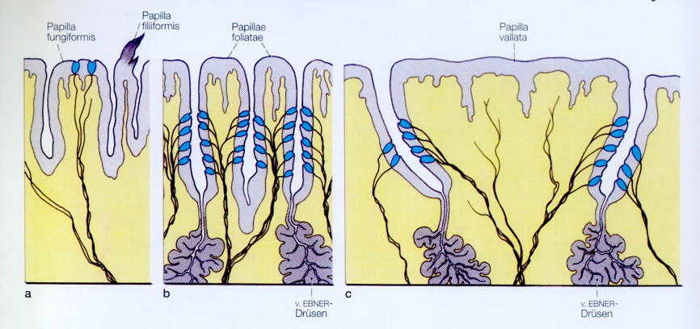
Geschmackknospen in den verschiedenen Papillenformen
B

Slide 40
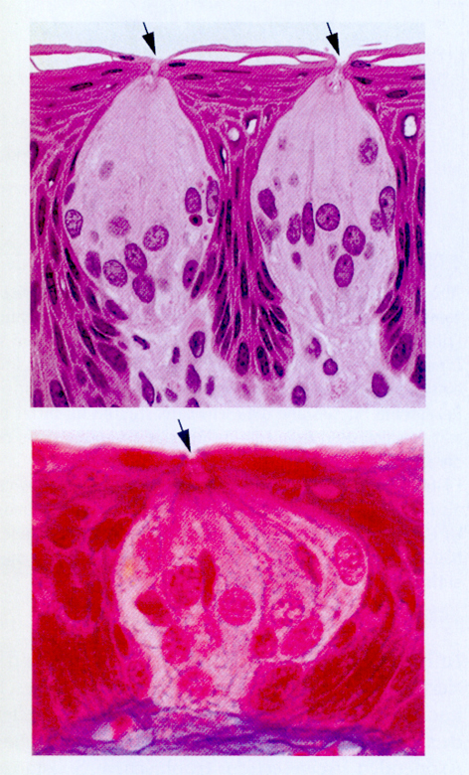
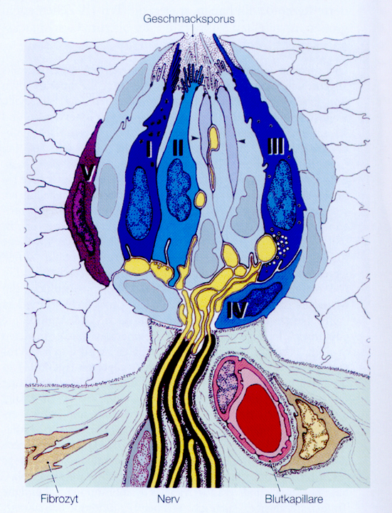
Sinneszellen I-III, Stützzellen, Basalzellen (IV), Marginalzellen (V)
Lebensdauer der Sinneszellen: 8-10 Tage
B

Slide 41
Periphere Geschmacksbahn I.
Papilla fungiformis und teilweise P. vallata (doppelt innerviert): N. VII: Chorda tympani (im N. lingualis)→ Glassersche Fissur, Paukenhöhle→Ggl. geniculi (Pseudounipolares Neuron) → Intermedius-Anteil des Fazialis

Slide 42
Periphere Geschmacksbahn II.
Papilla vallata und P. foliata: N. IX N. glossopharyngeus→Ggl. petrosum
Übrigen GK: N. X N. vagus→Ggl. nodosum

Slide 43
Zentrale Geschmacksbahn
N. VII, IX und X.:→Nucl. tractus solitarii Pars gustatoria (Somatotopie)→ipsilateral in der zentralen Haubenbahn (Tractus tegmentalis centralis) und Lemniscus medilais→Thalamus, VPM →Gyrus postcentralis und anschliessende Inselrinde (Somatotopie)

Slide 44
Zentrale Geschmacksbahn II.
Abzweig nach dem Nucleus tractus solitarii: nach Hypothalamus: vegetative Reflexe (Speichelsekretion) aber auch: Steuern von emotionalen Reaktionen (Übelkeit bei aversiven Geschmackswahrnehmung)
vgl.: gefährliche Geschmackverlust (Ageusie) oder nicht geeignete Geschmackwahrnehmung (Disgeusie), zB alle Speisen mit Tomaten oder Fäkalgeschmack (Anorexia)

Slide 45
Angewandete Literatur:
www.repetico.de
http://teaching.thehumanbrain.info/neuroanatomie.php?kap=16
http://otszonline.hu/cikk/szag__es_izerzekelesi_zavarok_az_alapellatasban
http://viamedici.thieme.de
Vorlesung von Dr. Magyar

